Slide 1
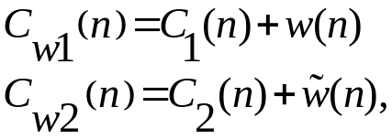


7. Системные атаки.
Незаконное погружение ЦВЗ
1. Простейшая лобовая атака
Зная алгоритм и даже стегоключ, атакующий погружает новый ЦВЗ в ПО.
Защита: Перед погружением ЦВЗ аутентифицировать его при помощи ЦП, где использован секретный ключ неизвестный атакующему.
2. Копирование ЦВЗ
Атакующий копирует ЦВЗ и погружает его в другое (нужное ему) ПО
Как «скопировать» ЦВЗ:
где - оценка (см. «Атака оцениванием»)
Простейший случай: Если ЦВЗ погружено в НЗБ, то достаточно просто скопировать их в НЗБ другого ПО.
31
Notes:
Лекция 12-1

Slide 2
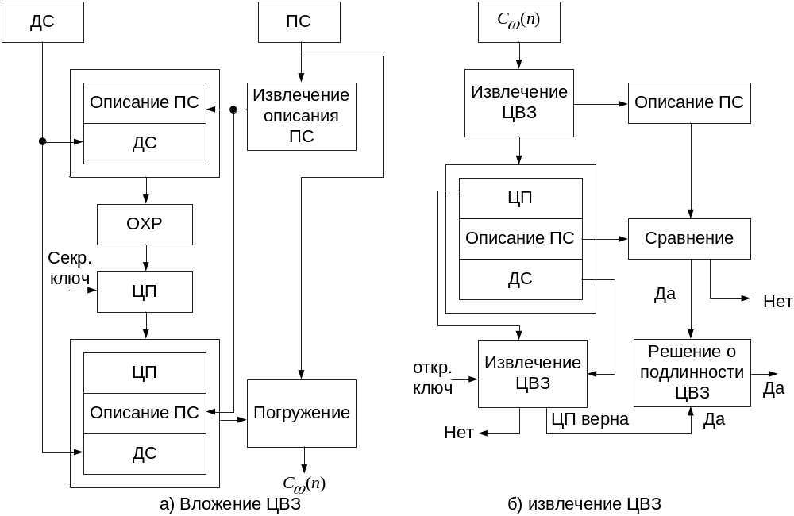

Защита от атаки копирования ЦВЗ
Основанная идея: связать ПО и ЦВЗ.
(ДС – дополнительное сообщение, погружаемое в ПО; ОХФ – однонаправ-ленная хеш-функция; описание ПО - извлечение из ПО некоторой информации (низких частот DCT), которая мало подвержена изменениям; сравнение – означает сравнение степени близости (например корреляции) входов с некоторым порогом)
Свойство метода: Подлинность ЦВЗ подтверждается даже при небольших искажениях ПО.
ДС
ОХФ
Проверка
ЦП
32

Slide 3
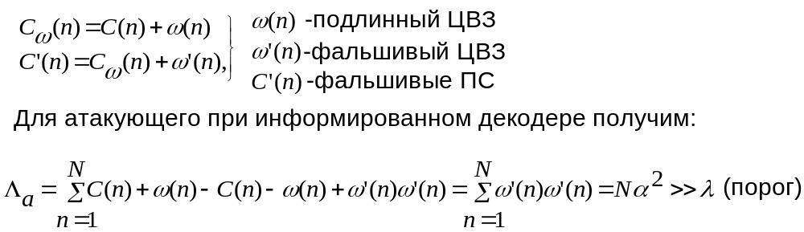
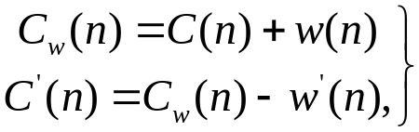


3. Атака «двусмысленности» (Ambiguity attack)
Цель атаки: погрузить в стегонограмму, куда уже погружен легальный ЦВЗ, дополнительный ЦВЗ, который позволяет атакующему претендовать на собственность ПО («Двусмысленность» - поскольку и законный собственник ПО и атакующий имеют свой ЦВЗ, подтверждающие их собственность).
Техника атаки:
а) При использовании информированного декодера
33

Slide 4



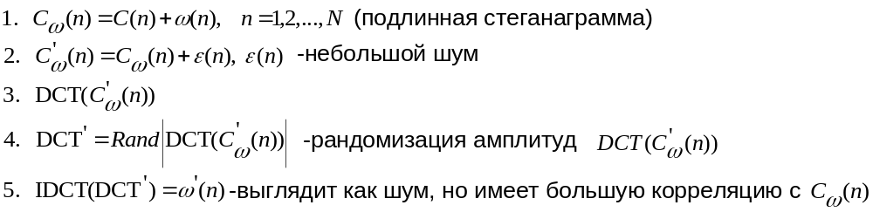




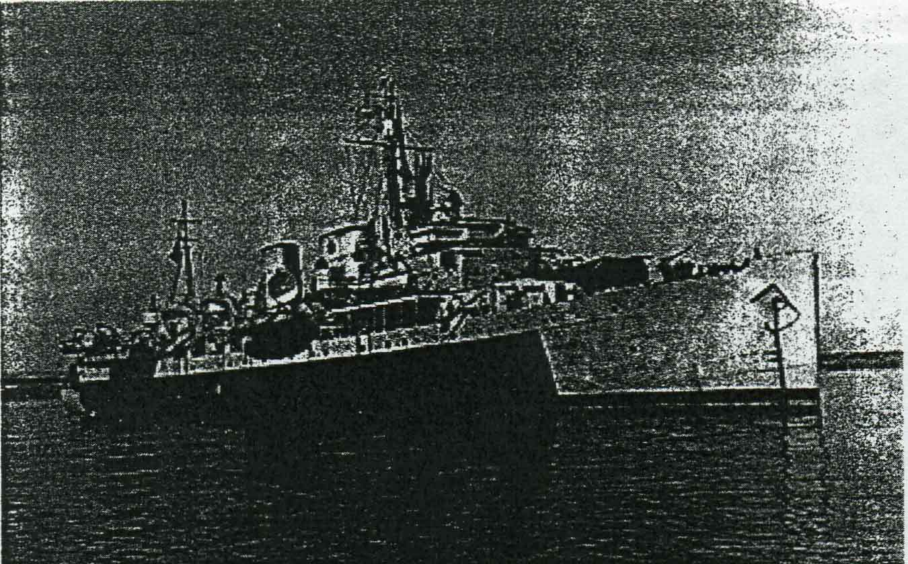
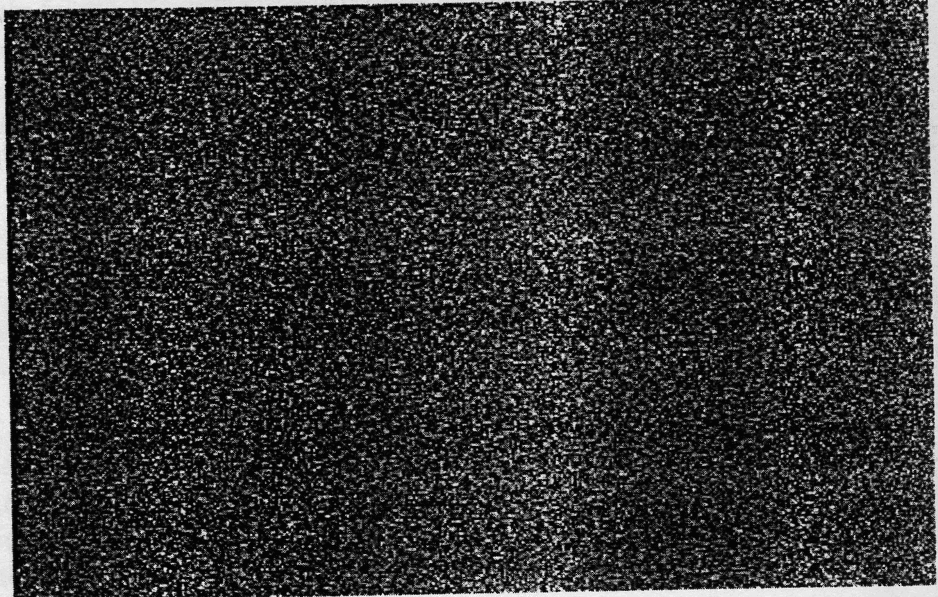



б) При использовании «слепого» декодера
Основная идея: Создать фальшивый ЦВЗ , который выглядел бы как чистый шум, но имел бы большую корреляцию с .
Вариант техники решения
а) Оригинал изображения б) фальшивый ЦВЗ

Slide 5
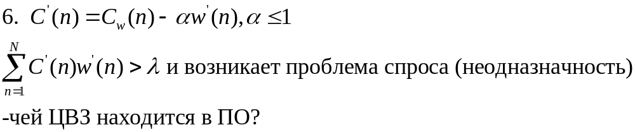
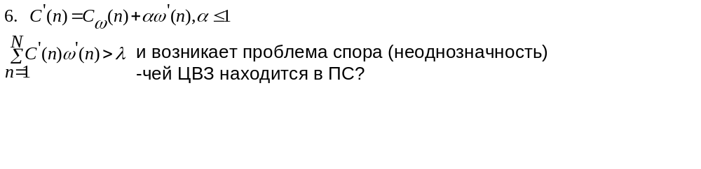

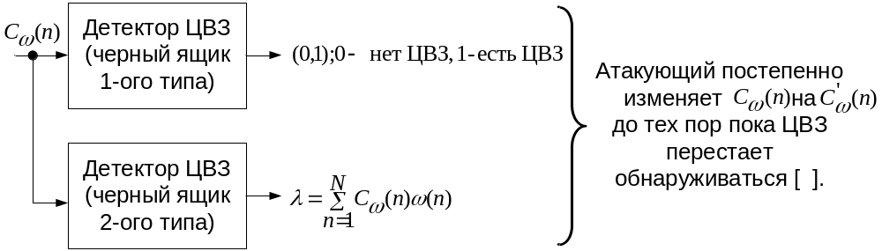



Защита от атаки двусмысленности:
-использовать другую технику вложения, чем аддитивное вложение; в частности формирование , зависящего от ПО , например, на основе использования однонаправленных хэш-функций [ ].
4. Атака с использованием детектора ЦВЗ
35

